Slide 1
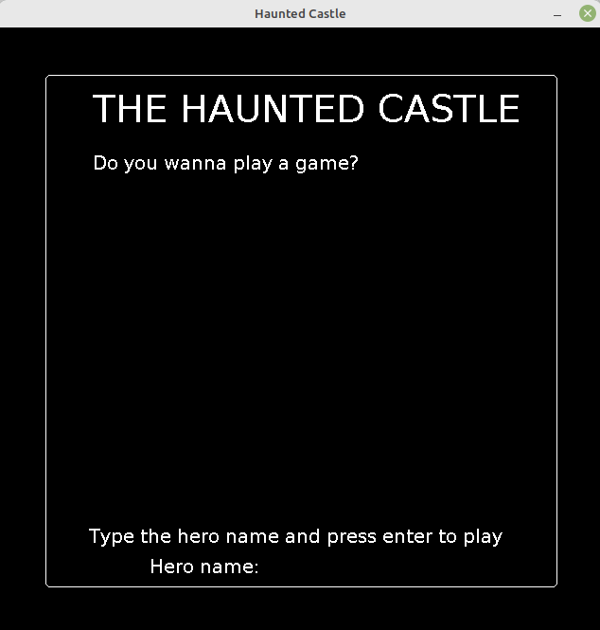
Apresentação
Equipe: Javou
Artur
Marcos

Slide 2
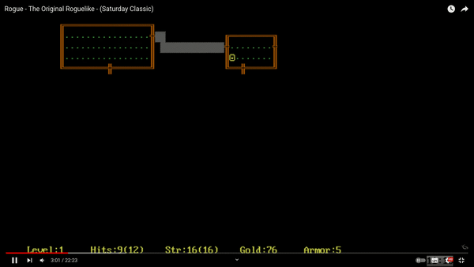
Roguelike

Slide 3
Características do jogo
Objetivo: derrotar o chefe
Critério de desempenho: tempo
Jogo por turnos e energia
Framework: Java Swing
Mapa composto por níveis (andares), que contêm salas interligadas

Slide 4
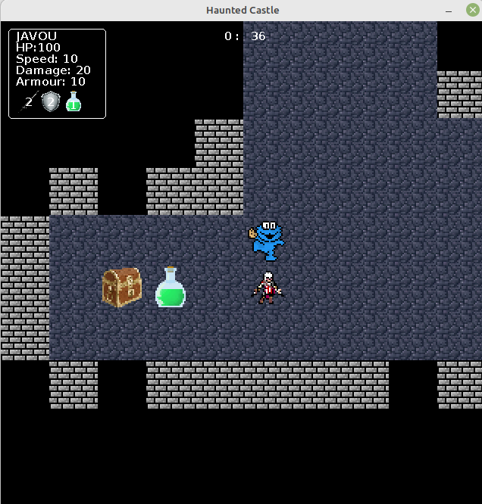
Características do jogo
Sistema de equipamentos que modificam atributos
Controle por teclado (KeyListener)
W,A,S,D - movimentos
Q - usar poção
Espaço - passar a rodada
Enter - Confirmar entrada
R - recomeçar
Cronômetro
Status do herói
Monstro
Baú (arma ou armadura)
Poção

Slide 5
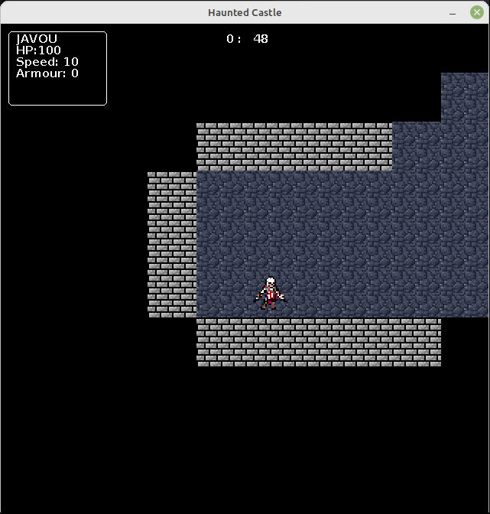
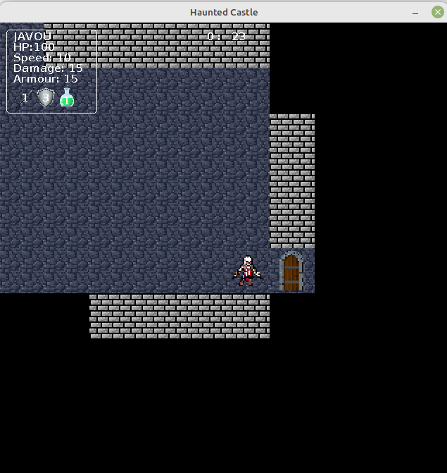
Haunted Castle - mecânicas
Transição de mapas - sem volta e ordem aleatória
Inimigos seguem o herói

Slide 6

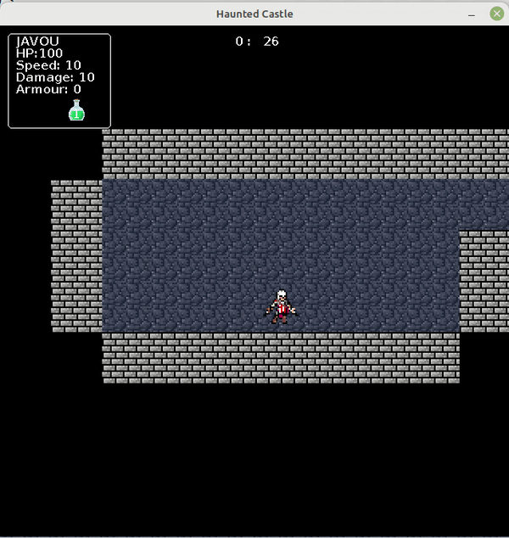
Haunted Castle - mecânicas
Mapa inteiro > relevar áreas já visitadas > RayTracing
Interação com o usuário

Slide 7

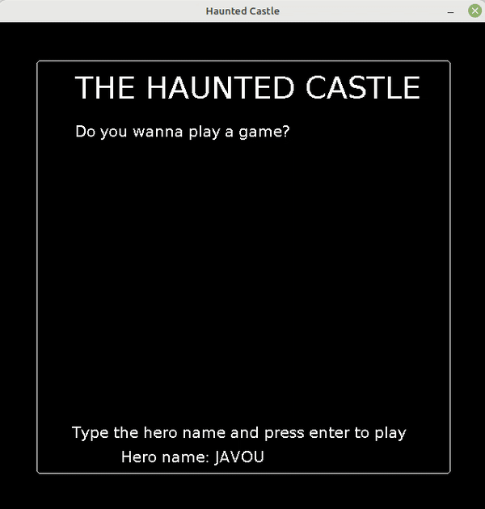
Haunted Castle - mecânicas
Win, lose, restart

Slide 8
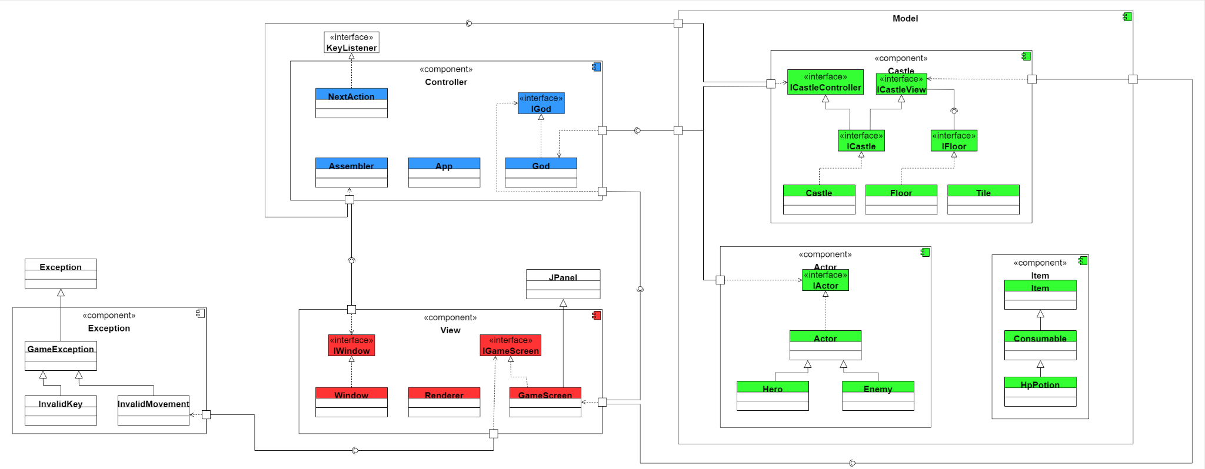
Arquitetura:

Slide 9
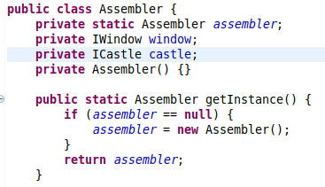
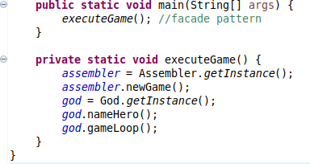
Destaques - design patterns
Singleton
Facade

Slide 10
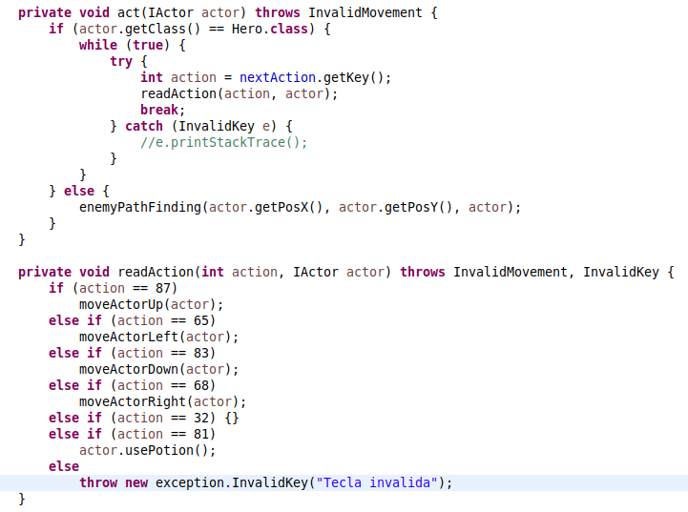
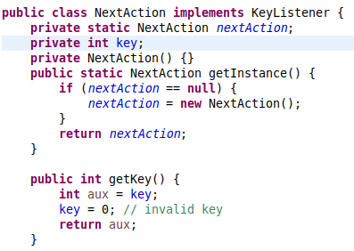
Destaques - exceção e keylistener

Slide 11
Upgrades
Mais tipos de ações (esconder, fugir, defender…)
Movimentação mais otimizada monstros (grafo)
Novos itens, texturas, monstros, equipamentos…
Multiplayer
Sistema de ataque mais complexo (magias, ataque em área)
Mais inteligência para os monstros (usar itens)
Implementação de efeitos sonoros

